Slide 1
Las corralas de Madrid

Slide 2
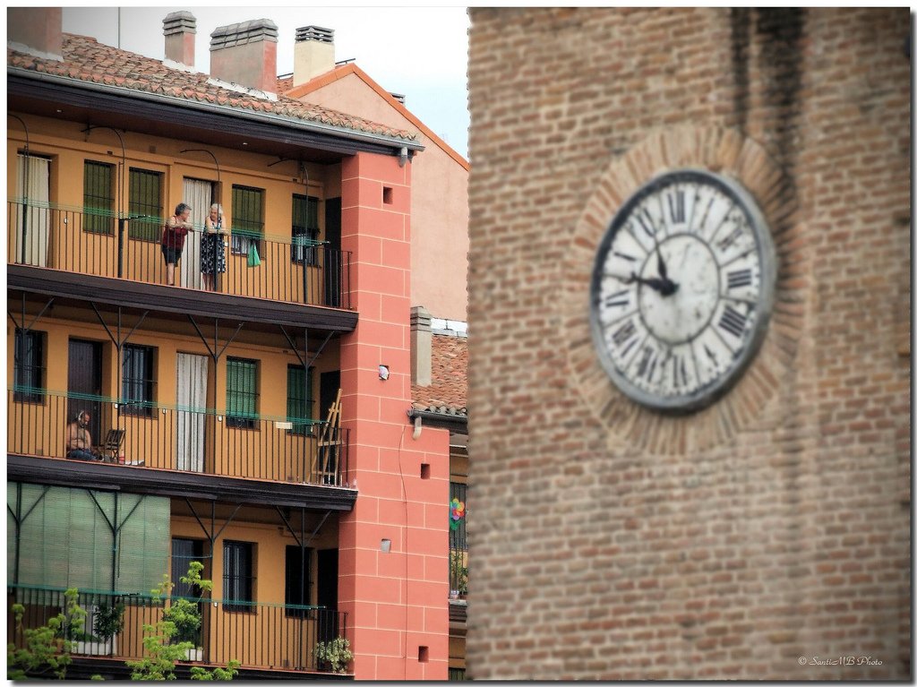

Slide 3
Las corralas, también llamadas "casas de corredor", son las viviendas más castizas de Madrid.

Slide 4
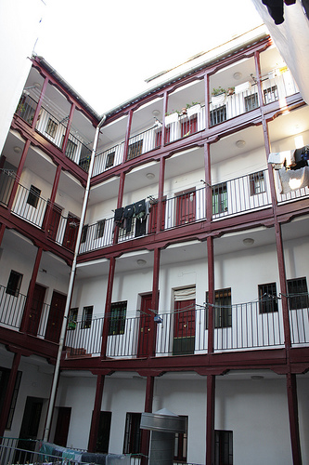
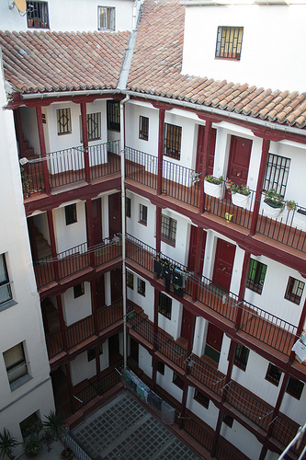

Slide 5
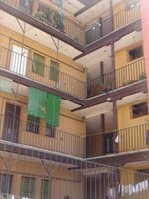
Se trata de una construcción que consta de un corredor que rodea a un patio comunitario. Ambos, corredor y patio son los lugares donde se desarrolla tradicionalmente la vida vecinal, formando una fusión entre la calle y la casa. Así, en ellas se sigue conservando el trato personal con los vecinos que viven en la puerta de al lado, algo que por desgracia poco a poco se va perdiendo.

Slide 6
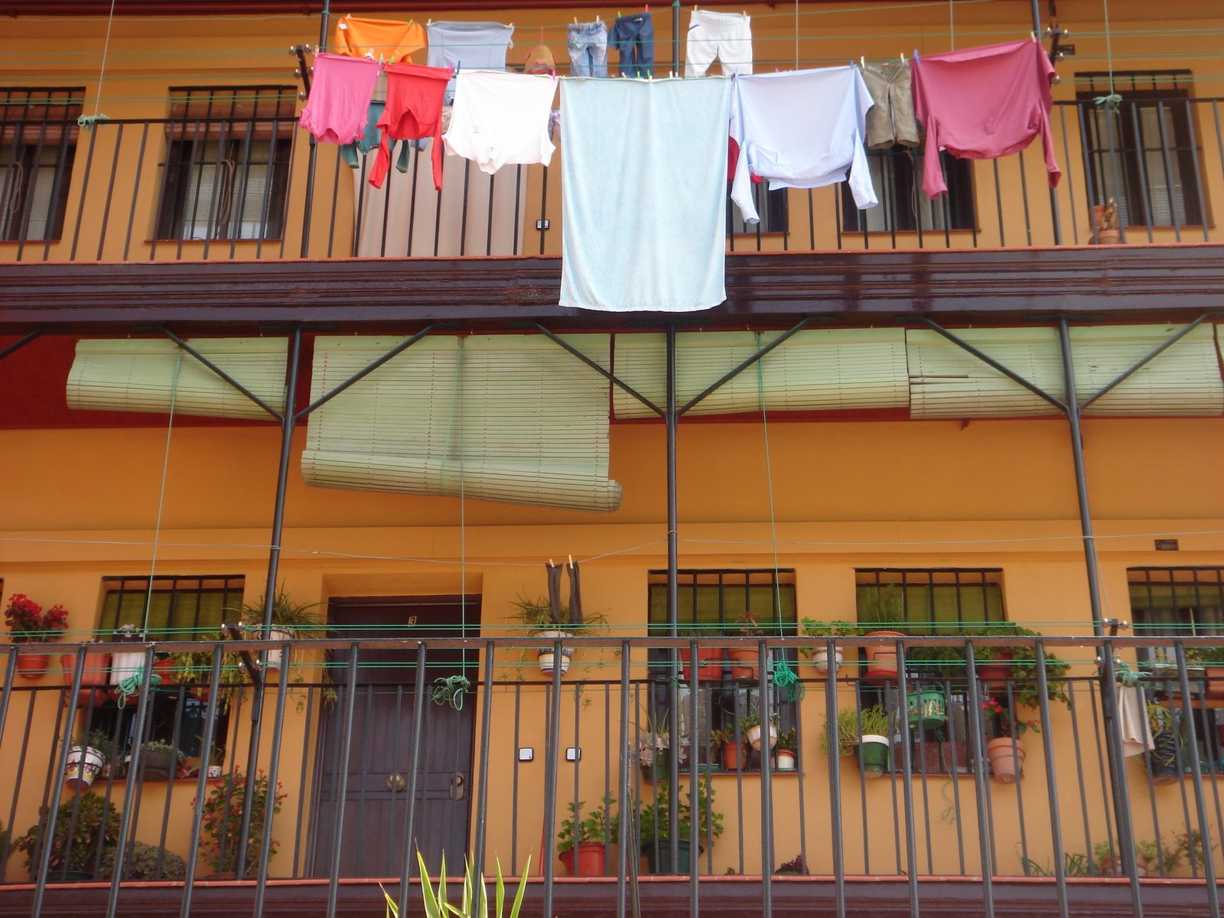

Slide 7
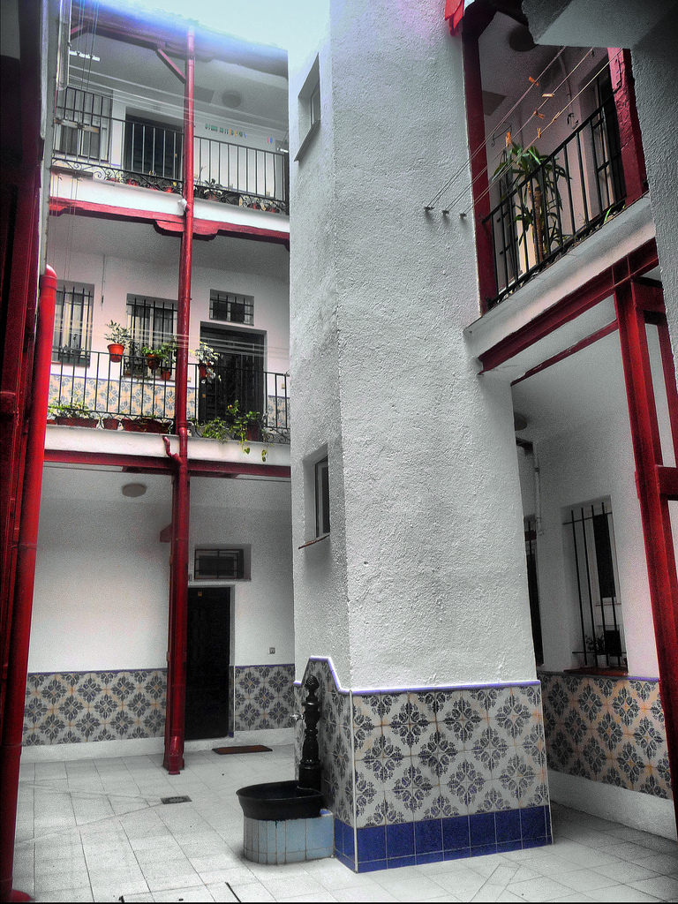
Inspiradas posiblemente en
los adarves árabes, estos "balcones corridos" supusieron una solución económica para dar vivienda a todos aquellos que llegaban a la capital procedentes de otros puntos del país. Las viviendas no suelen superar los 30 metros cuadrados, y en muchas de ellas las condiciones de habitabilidad son algo precarias. De hecho aún en la cuarta parte de las corralas se mantiene el que sólo haya un retrete por corredor.

Slide 8
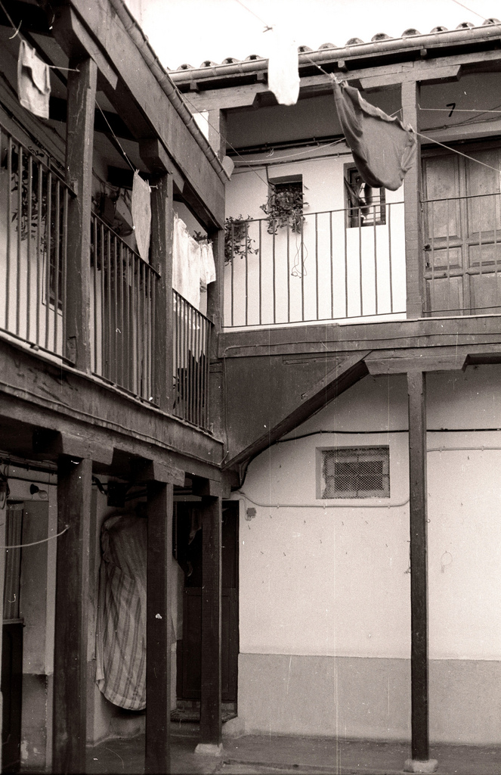
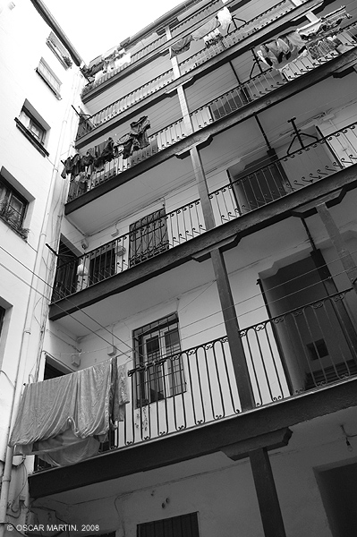

Slide 9
Comenzaron a construirse después que Felipe II trasladara la corte a Madrid (siglo XVI), y tuvieron su máximo apogeo en el siglo XIX. Existen todavía en Madrid más de 400 corralas de los siglos XVIII y XIX, repartidas principalmente en los barrios de Lavapiés, Embajadores y La Latina.

Slide 10
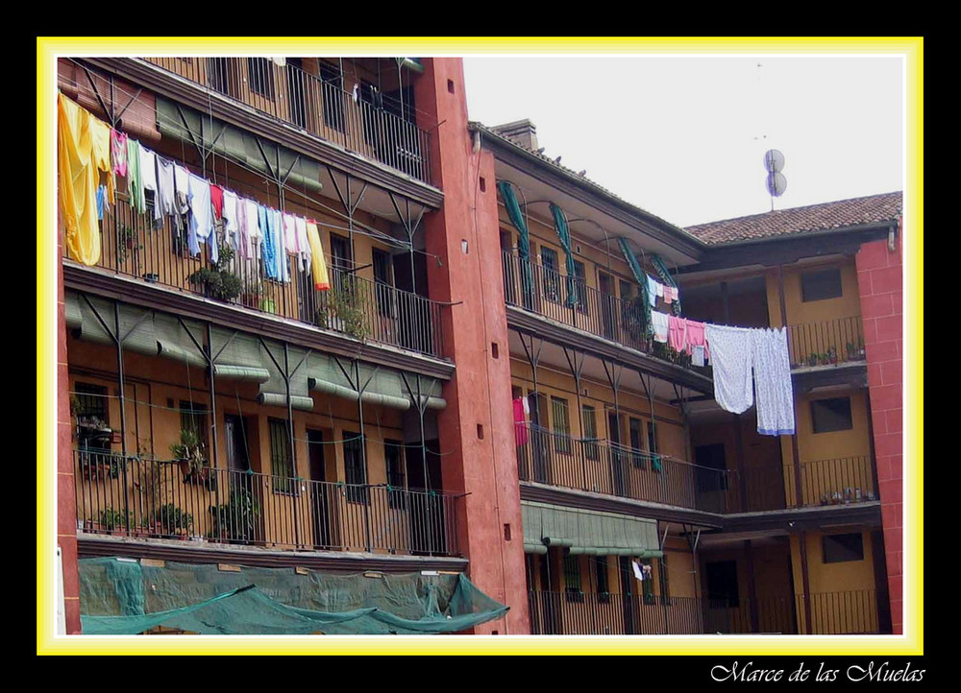

Slide 11
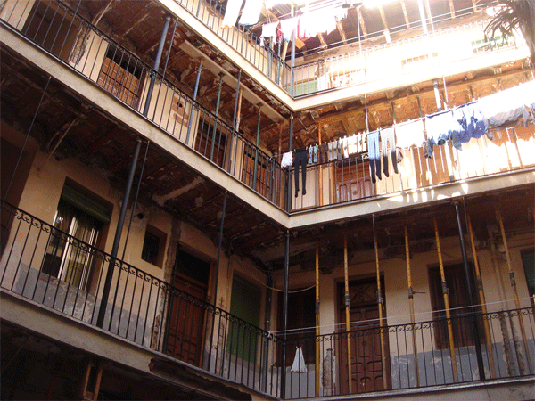
Corrala de Ventorrillo

Slide 12
En su momento fueron tema de inspiración en algunos libros, siendo Pío Baroja o Pérez Galdós dos de los que más reflejaron las vidas de la gente que en ellas vivían. Asimismo fueron escenario de numerosas obras teatrales y zarzuelas.

Slide 13
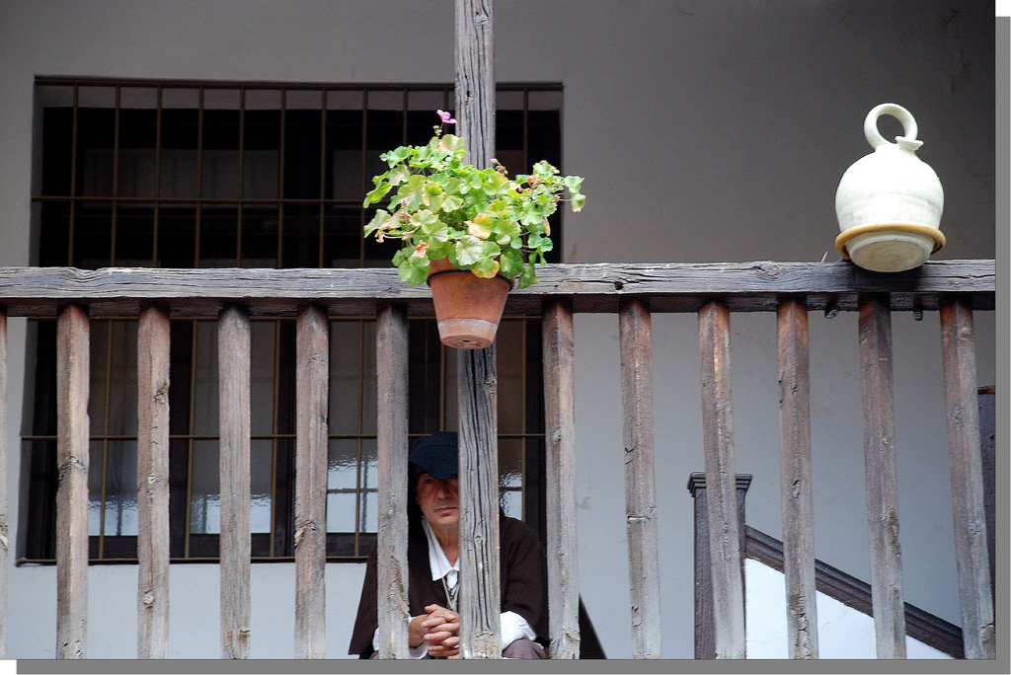

Slide 14
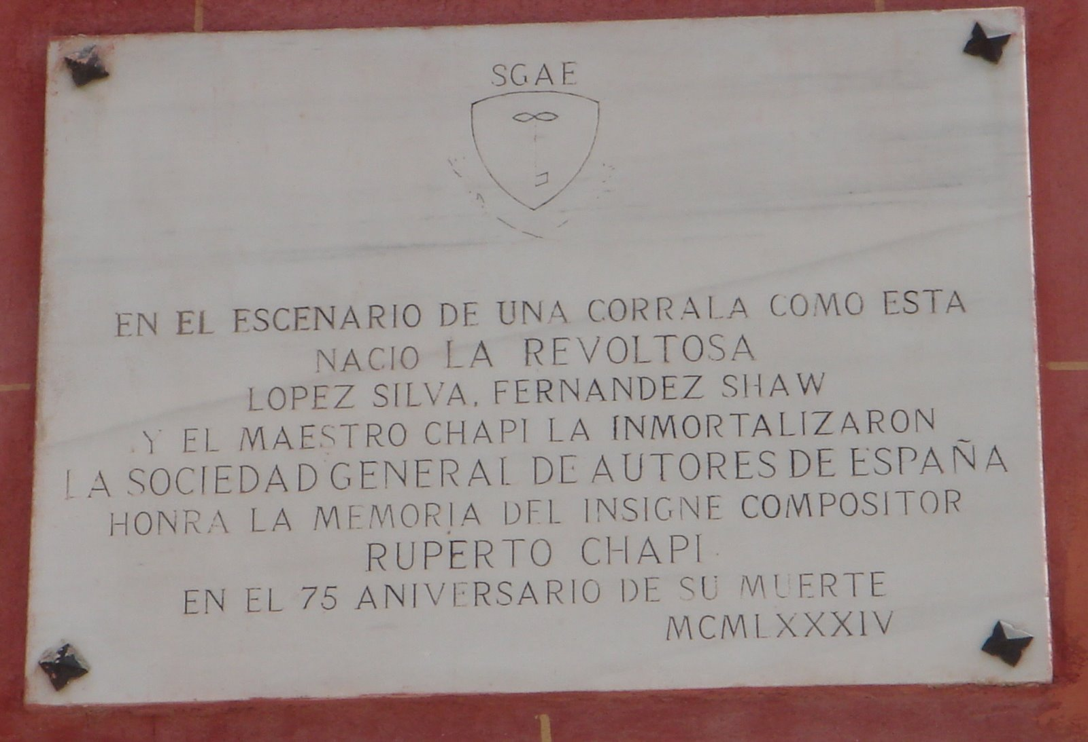

Slide 15
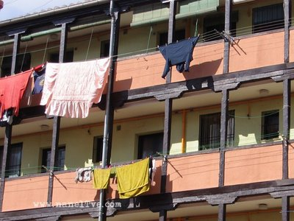
Corrala en la zona de Lavapiés

Slide 16
Hoy las corralas, habitadas en muchos casos por inquilinos con alquiler de renta antigua y por personas mayores, tienden a desaparecer, ya que son objetivo prioritario de la devoradora especulación urbanística. La más más grande y mejor conservada se encuentra entre la calle del Tribulete y la calle Sombrerete. Construida en 1839 se estructura en torno a un patio que da a la calle Mesón de Paredes. En 1977 tras ser declarada Monumento Nacional, fue objeto de una profunda restauración.
El Ayuntamiento la ha utilizado en ocasiones para actos
culturales, en los llamados veranos de la villa.

Slide 17
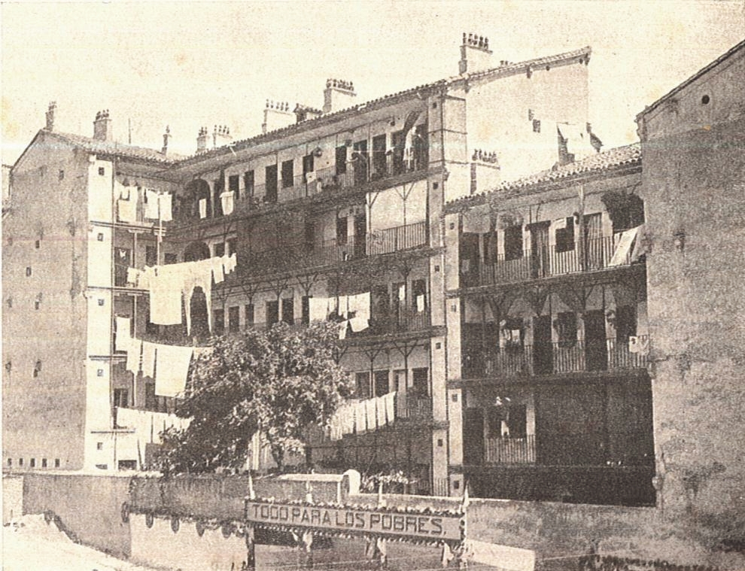
Corrala de Tribulete.- Calle de Tribulete, 12, c/v Calle del Mesón de Paredes.

Slide 18
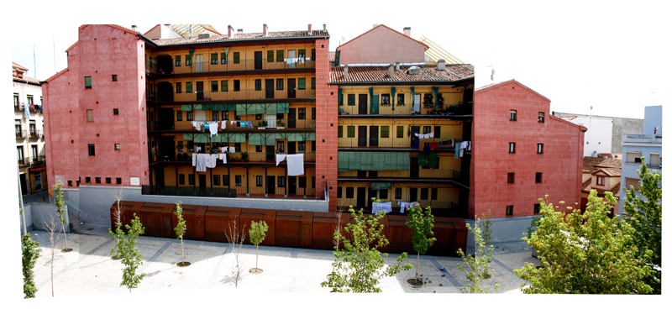
Después de la restauración

Slide 19
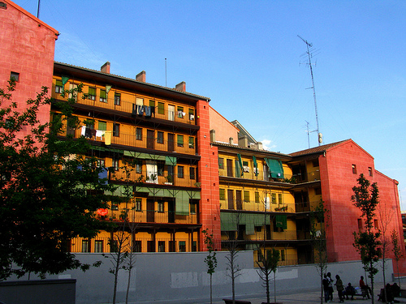

Slide 20
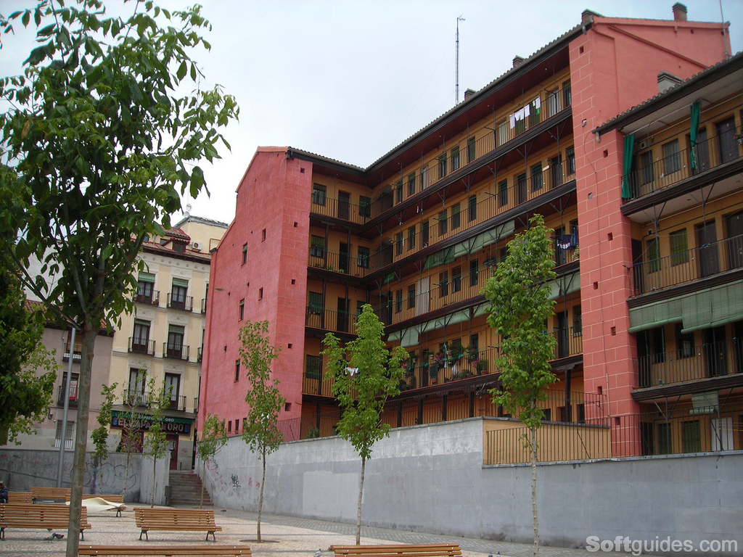
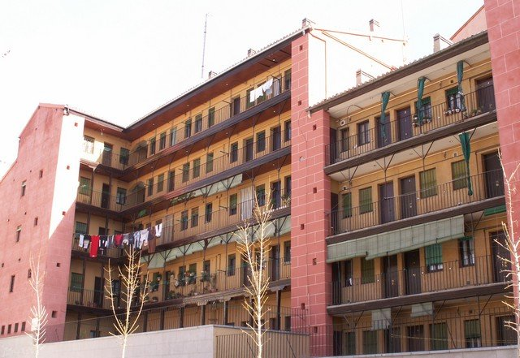

Slide 21
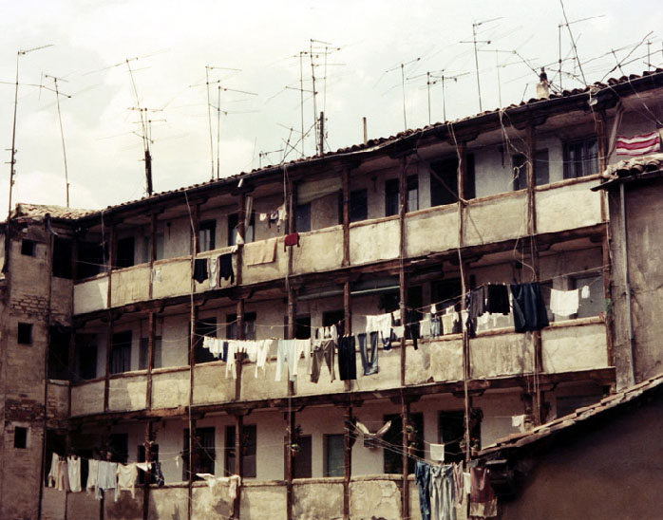
Corrala de Miguel Servet.-finales del siglo XVIII, foto tomada en el año 1976.
Calle Miguel servet, 21 c/v Calle del Mesón de Paredes.

Slide 22
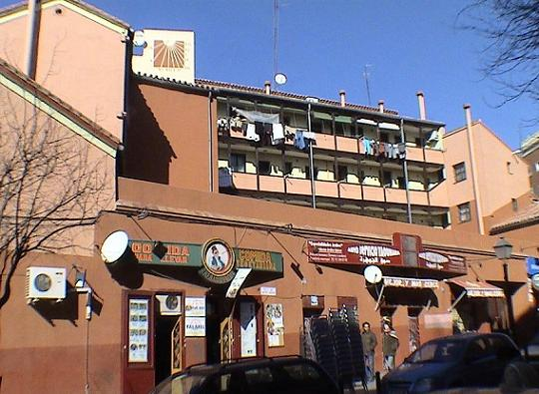
La misma Corrala tras la reforma de los años 90.

Slide 23
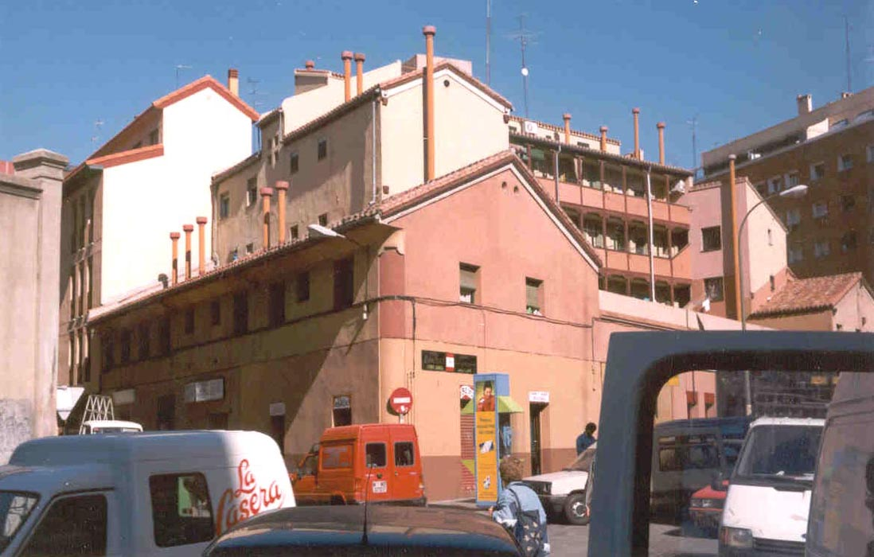

Slide 24
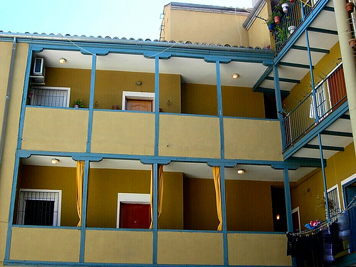
Corrala de la Ribera de Curtidores

Slide 25
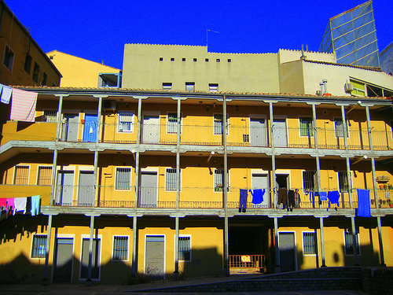
Ribera de Curtidores

Slide 26
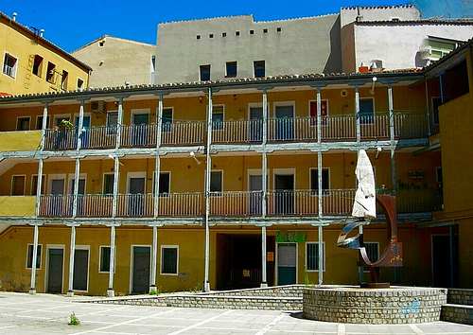

Slide 27
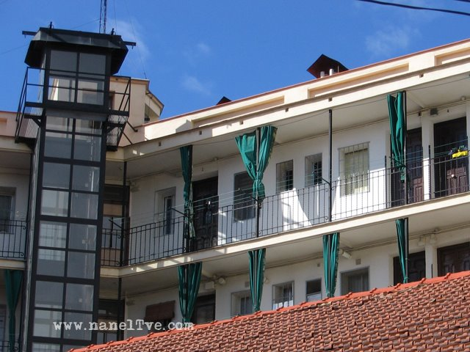
Corrala en la zona del museo Reina Sofía

Slide 28
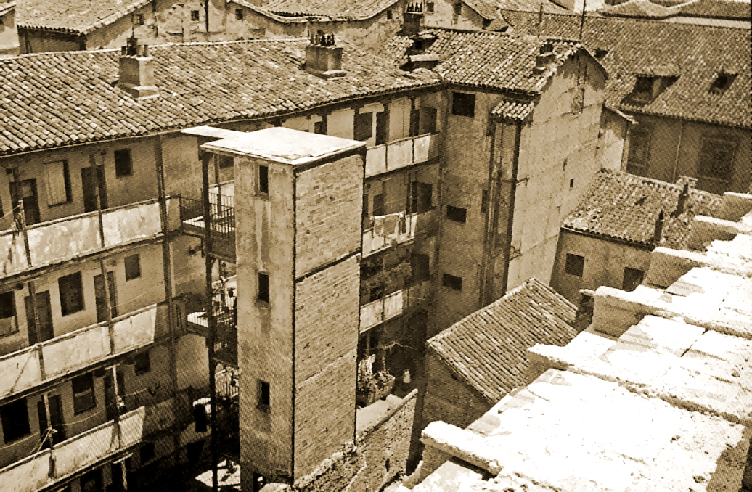
Corrala que estuvo situada entre las calles del Rosario y San Bernabé, con
entrada probablemente por la calle del Rosario número 17 o 15.

Slide 29
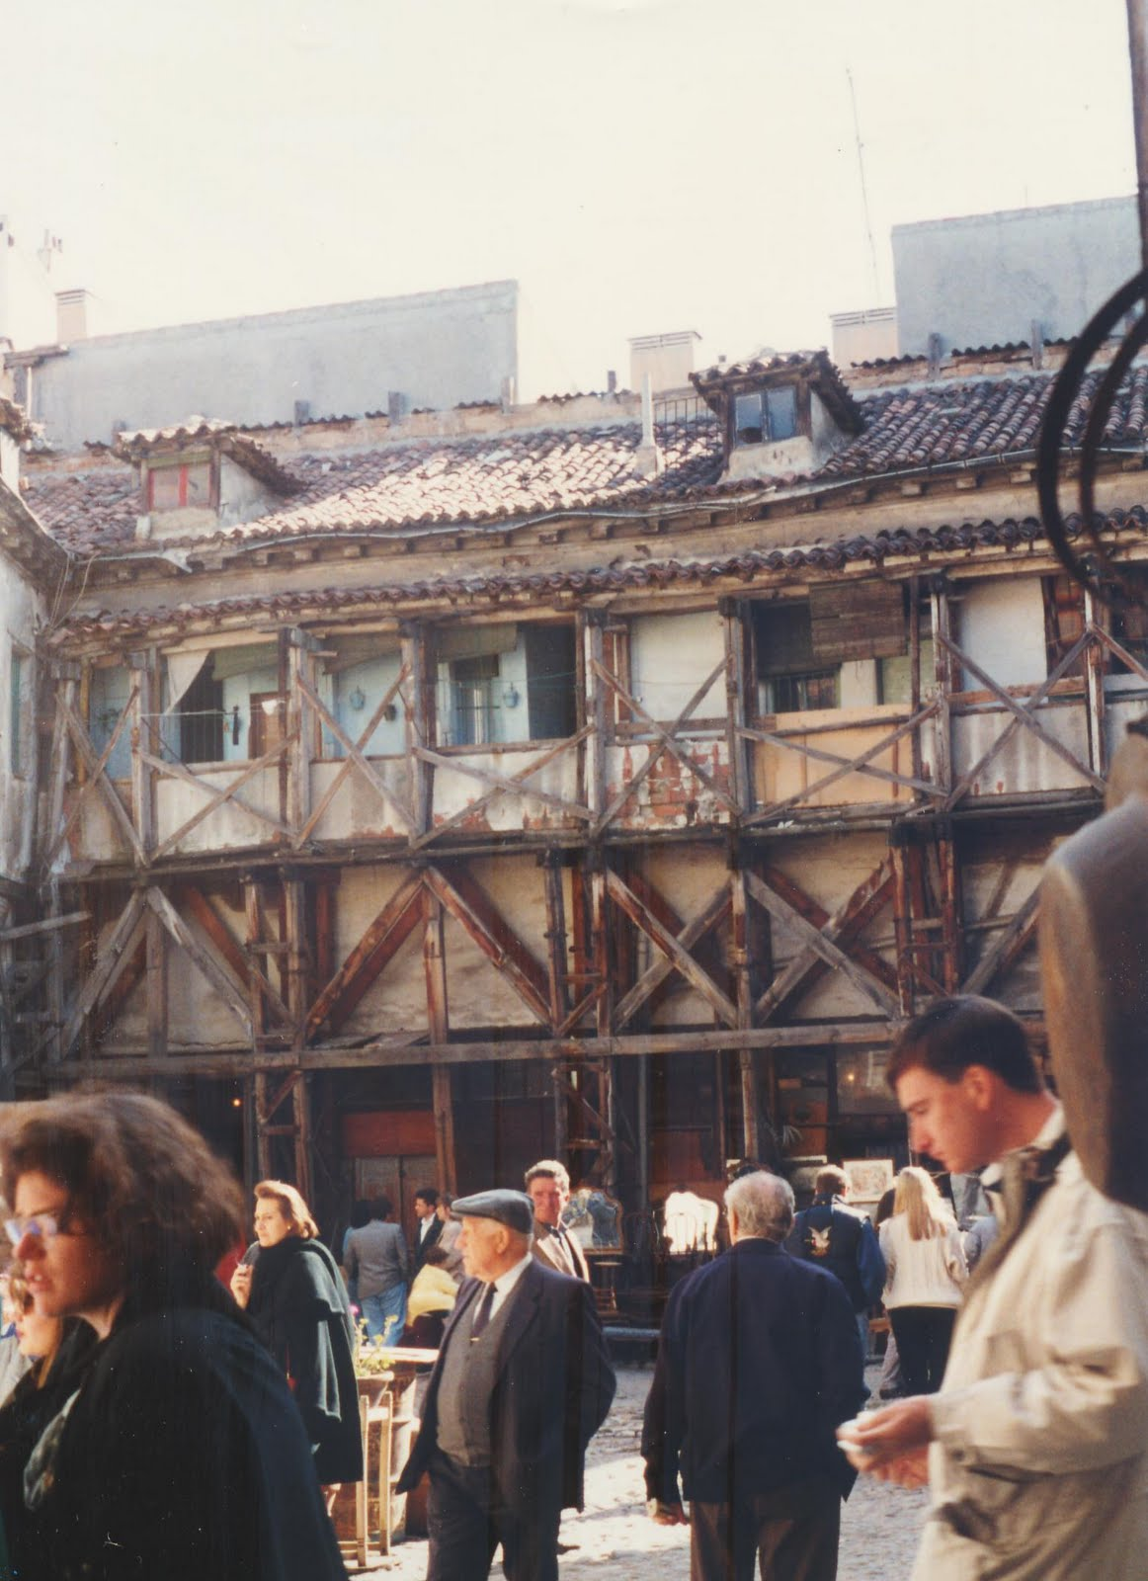
Corrala en el Rastro
En la calle Carlos Arniches (paralela a Mira el Río Baja), hay un portal que da a un patio interior que también es ocupado por los vendedores y tiene alrededor una corrala típica madrileña un poco destartalada pero que tiene un encanto que deseo que dure muchos años y no entre la piqueta asesina que nos priva de nuestros recuerdos mas entrañables, he visto en Madrid otras corralas en el barrio de Lavapiés en mejor estado.

Slide 30
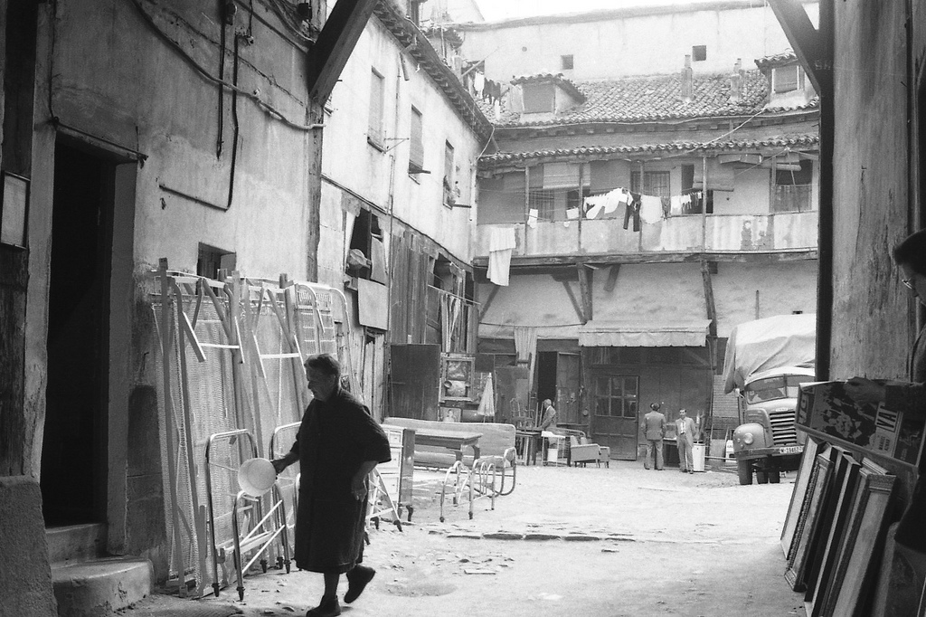
Corrala en el Rastro, foto de los años 70

Slide 31
Arquitectónicamente, una corrala es una edificación que puede tomar distintas formas pero que siempre mantiene dos elementos centrales: el patio y el corredor

Slide 32
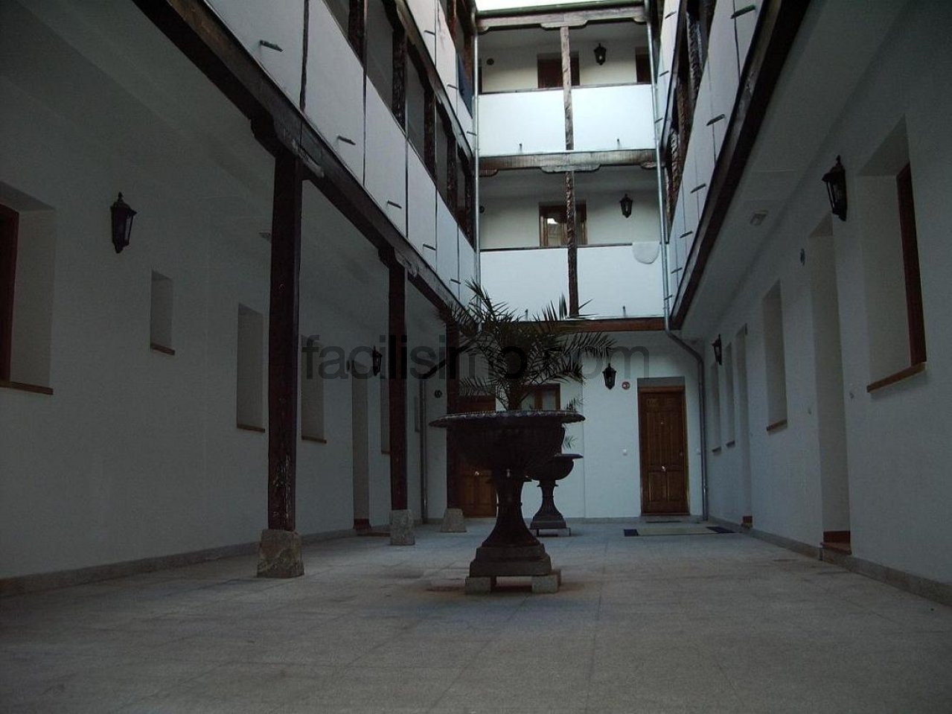
Fin

Slide 33







¿Te ha gustado?
Puedes ver más entrando
Aquí
Además puedes recibir powerpoints en tu correo electrónico suscribiéndote aquí:

